Slide 1
Культура России в XVII веке
Основные тенденции развития культуры
Завершение формирования
русской народности и
единого русского
языка
Тенденция
к обмирщению
культуры
Освобождение от влияния церкви

Slide 2
Просвещение
Оживление торгово-промышленной деятельности
Рост грамотности
среди дворян и посадских людей
Домашнее
обучение
Расширение числа учебных заведений
Рост государственного аппарата
Появление и распространение
учебных
пособий
1634 г. – «Букварь» (Василий Бурцев)
1648 г. – «Грамматика» (Мелетий Смотрицкий)
1674 г.. – «Синопсис» (Иннокентий Гизель)
1694 г. – «Большой букварь» и «Полис» (Карион Истомин)

Slide 3
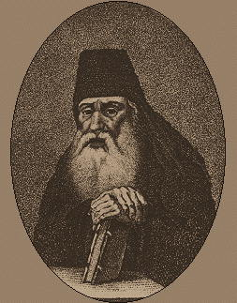
Литература
повести
летописи
Автобиографическая
сказания
Биографическая
публицистика
Сатирическая
стихосложение
Симеон Полоцкий
1629-1680

Slide 4
Литература
Публицистика
Биографическая повесть
Сатирическая повесть
«Словеса дней»
И.Хворостинина
«Повесть об Улиане Осоргиной»
«О Шемякином суде»
«Описание Московского государства»
Г.Котошихина
Автобиографическая повесть
«Повесть о Фоме и Ереме»
«Политика»
Ю.Крижанича
«Житие» протопопа Аввакума
«Повесть о Ерше Ершовиче»

Slide 5
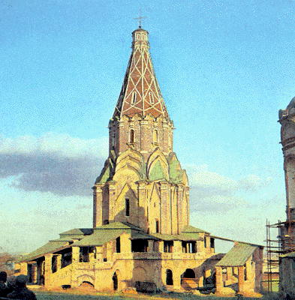
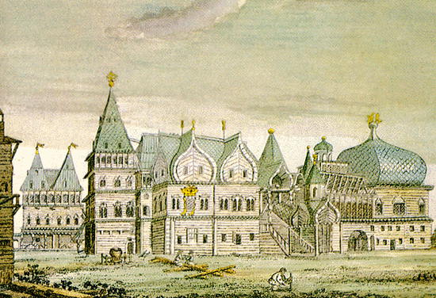
Архитектура
Дворец царя в с.Коломенском -
«восьмое чудо света»
(1667-1668)
Церковь Вознесения в с.Коломенском
(1532)

Slide 6
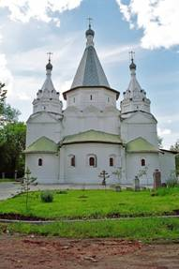
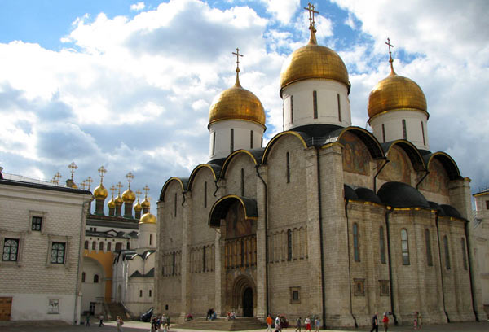
Архитектура
До середины XVII в.
в церковном зодчестве –
шатровый стиль
Патриарх Никон
запретил строительство
шатровых храмов
Церковь Троицы Живоначальной
в Троицком-Голенищеве
(1644-1645 )
Успенский собор в Кремле взят за образец для подражания

Slide 7
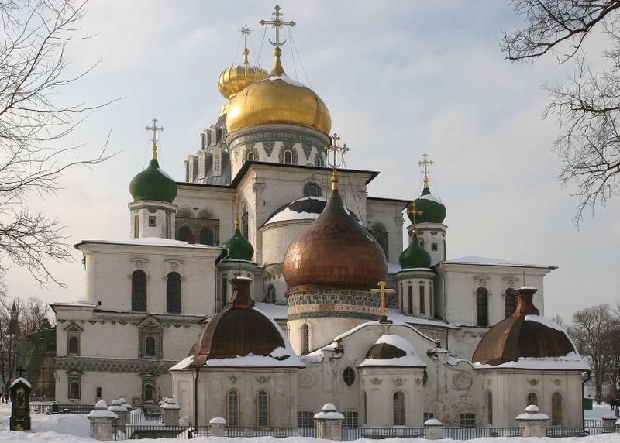
Архитектура
Воскресенский собор
Новоиерусалимского монастыря
Иосифо-Волоколамский монастырь

Slide 8
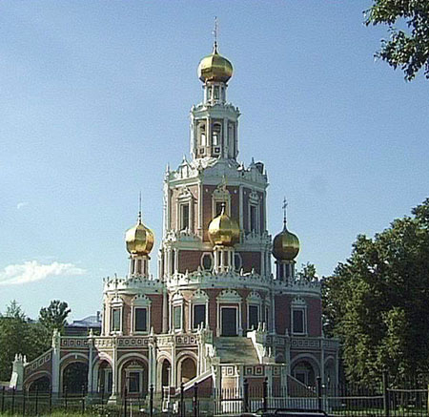
Архитектура
В конце XVII в.
возникает новый стиль
нарышкинское
(московское) барокко
Нарядность,
элегантность,
строгая симметричность
Церковь Покрова в Филях
(1690-1695)

Slide 9
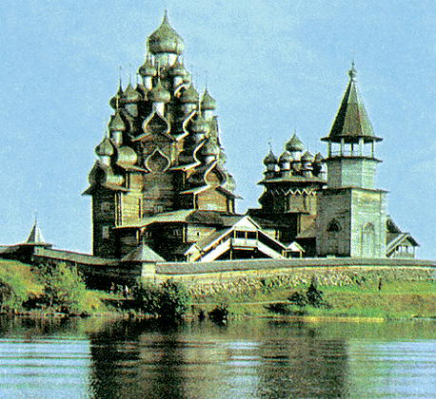
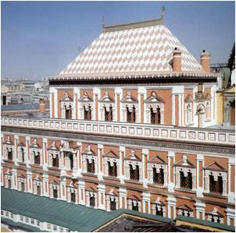
Преображенский храм
на о.Кижи
Теремной дворец
Московского Кремля

Slide 10
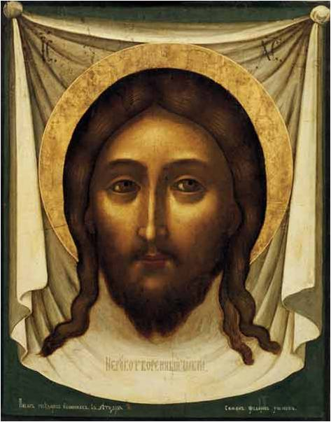
Живопись
Симон Ушаков
(1626-1686 гг.)
Мастер Оружейной палаты
Влияние церковного канона сохранилось.
Но даже в иконописи уделяется пристальное внимание выразительности и индивидуальности черт личности.
Спас Нерукотворный. Икона

Slide 11
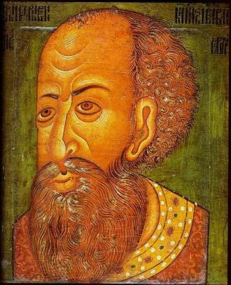
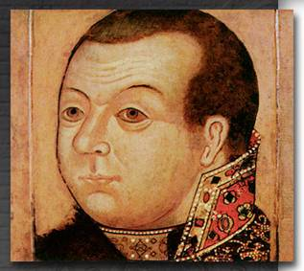
Живопись
Князь М.В. Скопин-Шуйский.
Парсуны
портреты, написанные в иконописной
манере и иконной технике – на доске
яичными красками
Иван IV Грозный

Slide 12
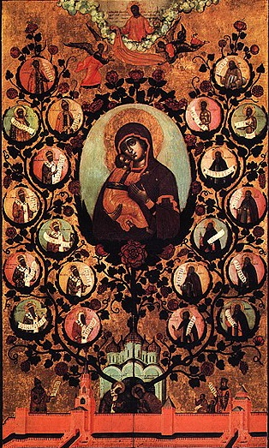
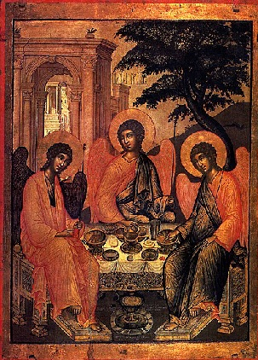
Симон Ушаков
Троица Ветхозаветная. Икона
Владимирская икона Богоматери

Slide 13
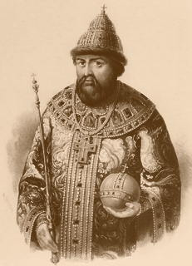
Театр основан при Алексее Михайловиче
Указ, в котором
поручалось найти за
границей людей,
умеющих «сыграть
комедии».
1672 г
«Комедийная хоромина»
В театре играли иностранные актёры.

